Slide 1
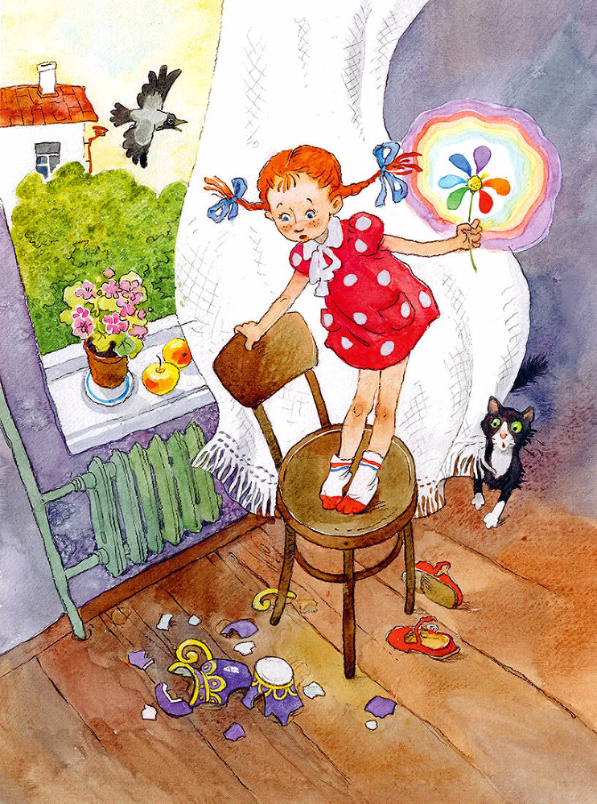
Литературное чтение
2 класс
Тема: Обобщение изученного по теме «Я и мои друзья».
Учитель: Киселева С.А.

Slide 2
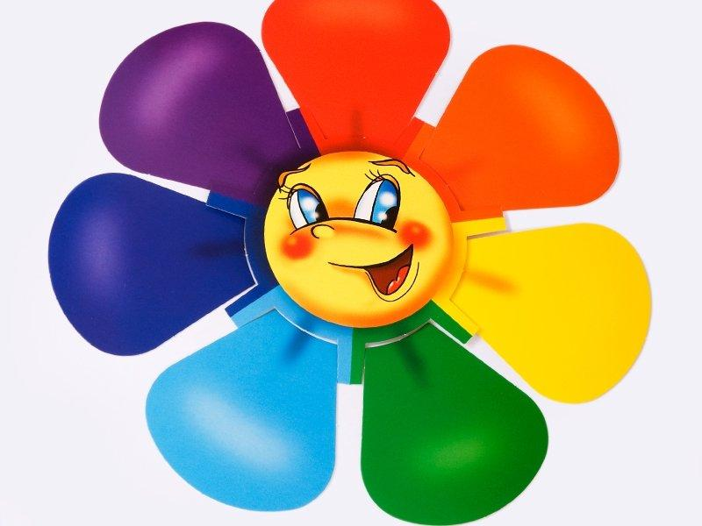
Цель:
Обобщение изученного по теме «Я и мои друзья».

Slide 3
Задание №1.
Выразительно прочитайте скаку В. Катаев «Цветик-семицветик» https://nukadeti.ru/skazki/kataev_cvetik_semicvetik
Или просмотрите видео материал
В. Катаев «Цветик-семицветик» https://www.youtube.com/watch?v=k2azkGXSGIE

Slide 4
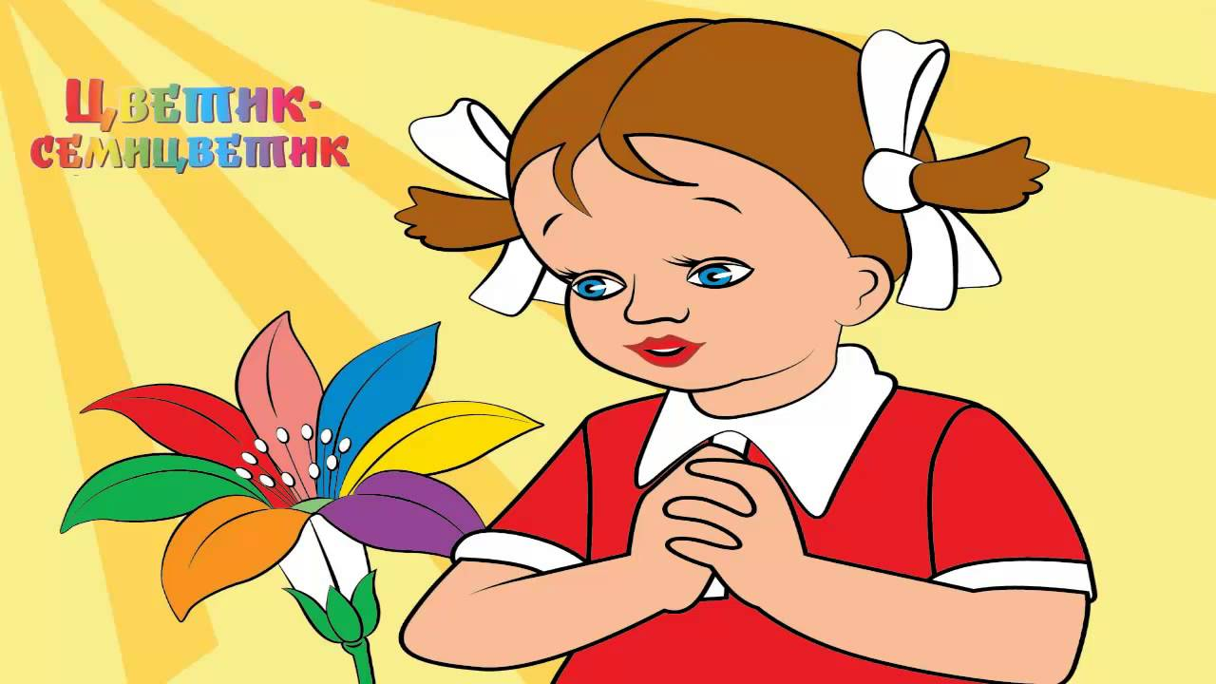
Задание № 2
Запишите главную мысль сказки.

Slide 5
Задание для контроля
Продолжи предложение:
На сегодняшнем уроке я узнал...
На этом уроке я похвалил бы себя за...
После урока мне захотелось...
Сегодня я сумел...

Slide 6
Спасибо за внимание!

